Slide 1
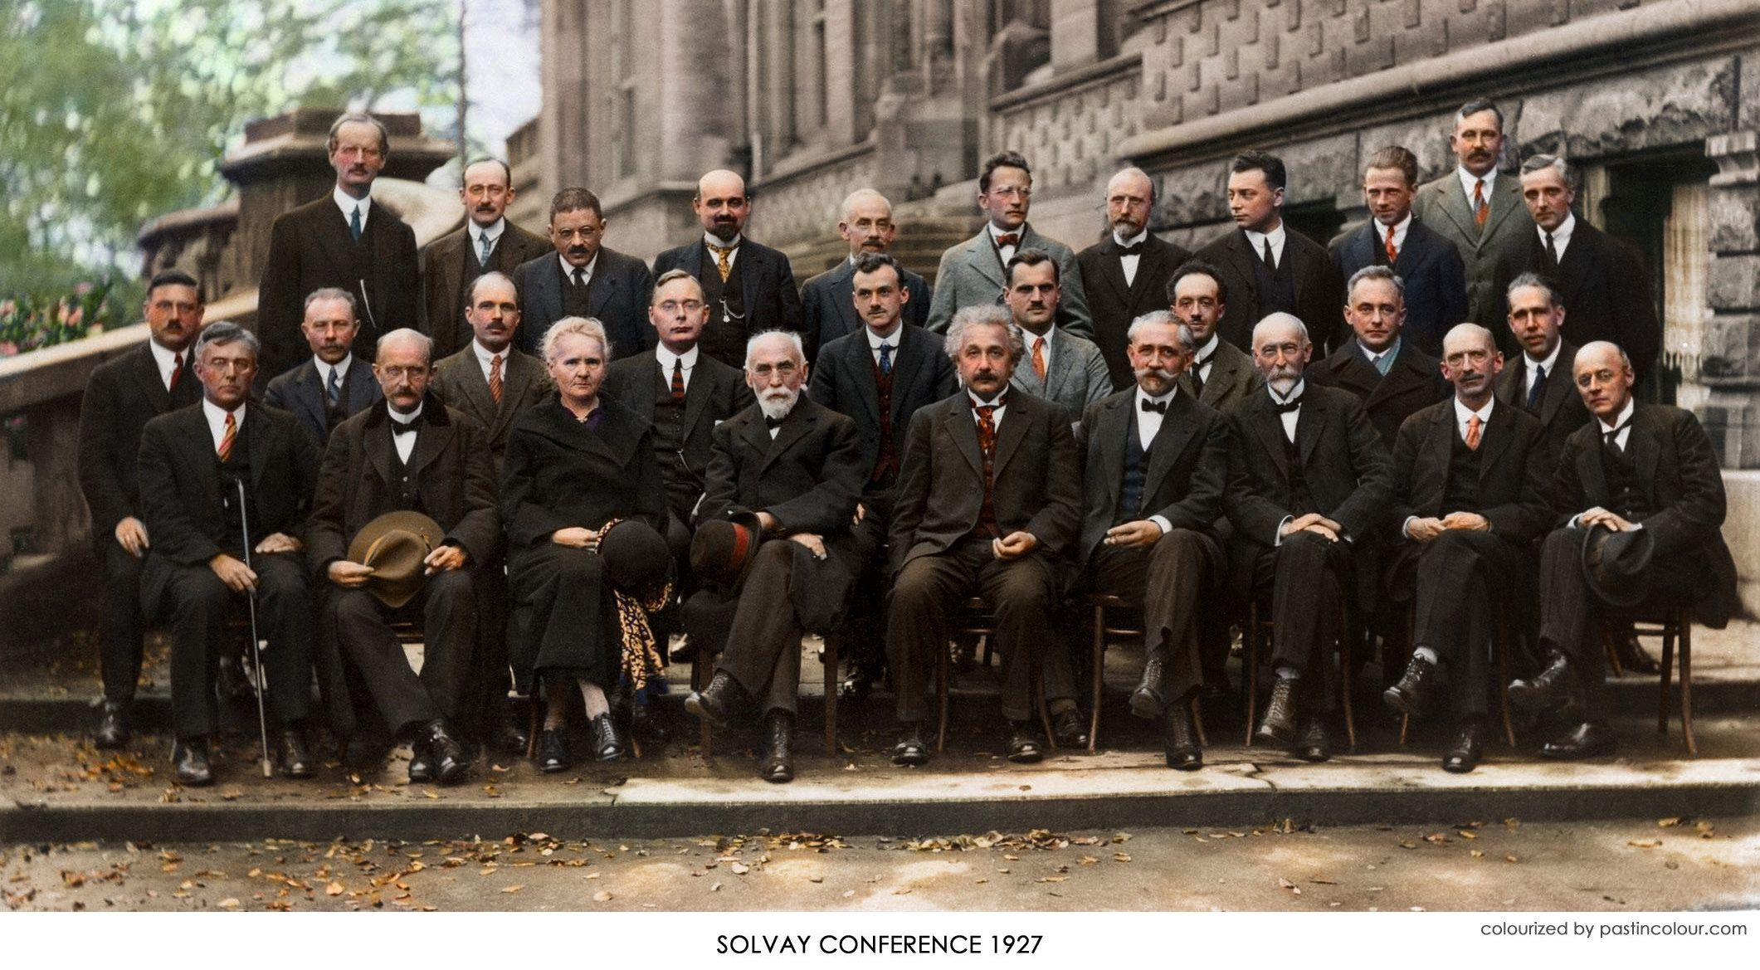

FÍSICA
BLOQUE 4: FÍSICA RELATIVISTA, CUÁNTICA
NUCLEAR Y DE PARTÍCULAS
11. FÍSICA CUÁNTICA
2º CURSO
La Teoría Especial de la Relatividad y la Física Cuántica se presentan como alternativas necesarias a la insuficiencia de la Física Clásica para resolver determinados hechos experimentales.
Rafael Artacho Cañadas

Slide 2
TABLA DE CONTENIDOS
1. La crisis de la Física Clásica 2. Antecedentes de la Mecánica Cuántica 2.1. Radiación del cuerpo negro. Hipótesis de Planck 2.2. Efecto fotoeléctrico. Explicación de Einstein 2.3. Los espectros atómicos. Modelo atómico de Bohr | 3. Nacimiento de la Mecánica Cuántica 3.1.Dualidad onda-corpúsculo. Hipótesis de De Broglie 3.2. Principio de incertidumbre de Heisemberg 3.3. La función de probabilidad de Schrödinger 3.4. Consecuencias de la mecánica cuántica

Slide 3
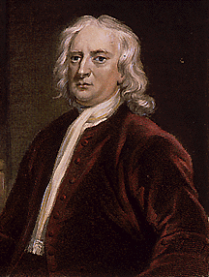
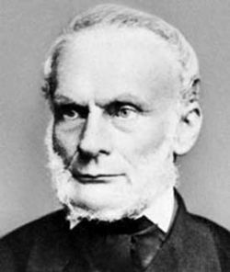
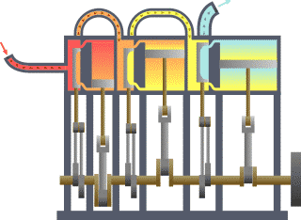
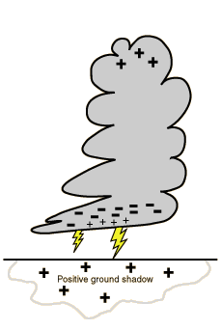
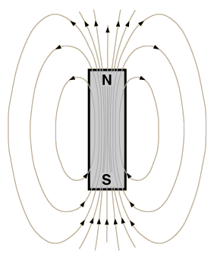
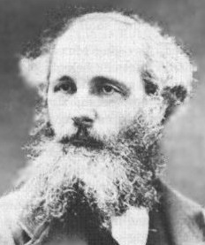
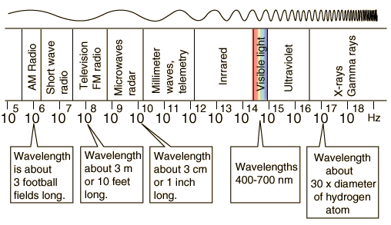
1. La crisis de la Física Clásica
MECANICA
TERMODINÁMICA
Newton 1686
F = m a
Ec. del movimiento
Clausius 1822
ELECTROMAGNETISMO
Maxwell 1865

Slide 4
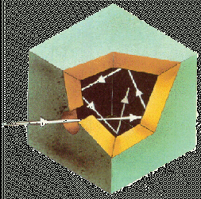
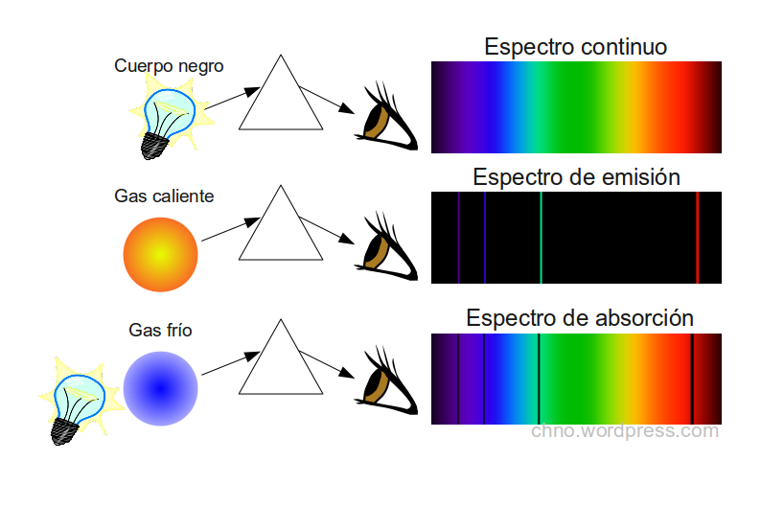
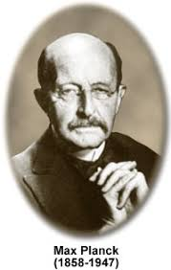
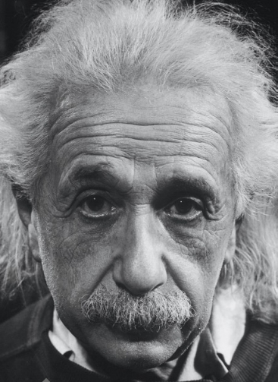
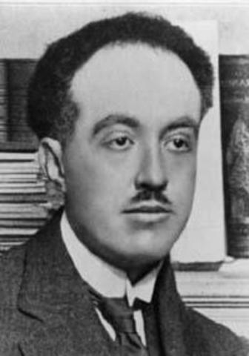
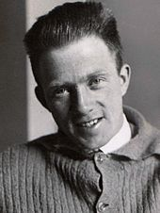
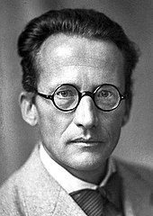
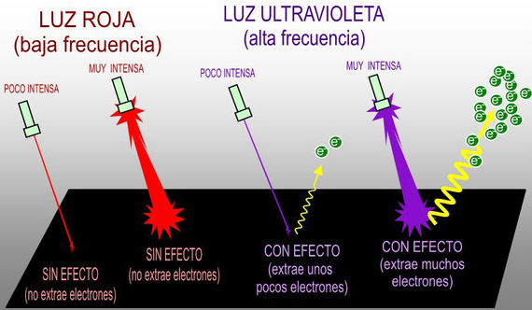
1. La crisis de la Física Clásica
Cuantos de energía
(1900)
Max Planck
Cuerpo negro
Espectros
Efecto fotoeléctrico (1905)
Albert Einstein
Mecánica cuántica (años 20 siglo XX)
Louis de Broglie, Heisemberg, Schorödinger y otros

Slide 5
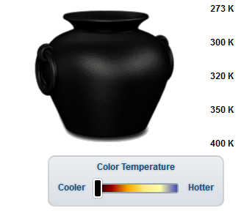
2. Antecedentes de la Mecánica Cuántica
2.1. Radiación del cuerpo negro. Hipótesis de Planck
La frecuencia de la radiación que emite un cuerpo caliente aumenta con la temperatura.
La potencia irradiada depende de las características del material.
La máxima potencia irradiada se consigue con el llamado cuerpo negro.
Ley de Kirchhoff
Cuando un cuerpo está en equilibrio térmico, la energía que absorbe es igual a la que emite (un buen absorbente es también un buen emisor).

Slide 6
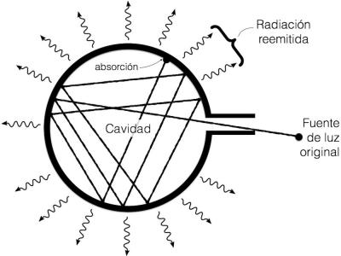
2. Antecedentes de la Mecánica Cuántica
2.1. Radiación del cuerpo negro. Hipótesis de Planck
Un cuerpo negro es aquel que absorbe todas las radiaciones, en consecuencia es también un emisor ideal.

Slide 7
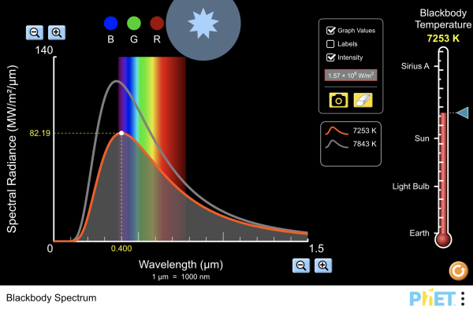
2. Antecedentes de la Mecánica Cuántica
2.1. Radiación del cuerpo negro. Hipótesis de Planck

Slide 8
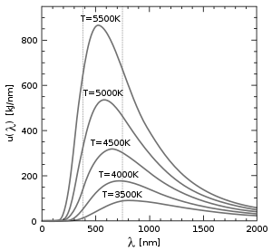








2. Antecedentes de la Mecánica Cuántica
2.1. Radiación del cuerpo negro. Hipótesis de Planck
Kirchoff demostró que el espectro de emisión de un cuerpo negro depende solo de la temperatura.
 Ley de Stefan-Boltzmann:
La intensidad de la radiación térmica de un cuerpo negro es proporcional a la cuarta potencia de la temperatura absoluta:
$$λ_{máx}=527 nm$$
$$I=σT^{4}$$
$$σ=5,67·{10}^{−8} \frac{W}{m^{2}K^{4}}(cte. de Stefan)$$
$$λ_{máx}=580 nm$$
 Ley del desplazamiento de Wien:
$$λ_{máx}=644 nm$$
El producto de la longitud de onda correspondiente al máximo de emisión por la temperatura absoluta es constante:
$$λ_{máx}=724 nm$$
$$λ_{máx}=828 nm$$
$$λ_{máx}·T=0,0028976 m·K$$
Resultados experimentales

Slide 9
2. Antecedentes de la Mecánica Cuántica
Ejercicio resuelto 1
Al realizar una experiencia para estudiar el espectro de emisión térmica de un cuerpo negro encontramos que el máximo de emisión coincide con la longitud de onda de 600 nm (color naranja). Calcula:
a) La temperatura del cuerpo negro en esa experiencia.
b) La intensidad de la radiación emitida.
Datos: cte. Wien = 2,898·10⁻³ m K; σ = 5,67·10⁻⁸ W m⁻² K⁻⁴.
a) Podemos aplicar la ley de desplazamiento de Wien:
$$λ_{máx}·T=2,898·{10}^{−3} m K → T=\frac{2,898·{10}^{−3} m K}{λ_{máx}}=\frac{2,898·{10}^{−3} m K}{600·{10}^{−9} m}=4830 K$$
b) En este caso aplicaremos la ley de Stefan-Boltzmann, que relaciona la energía emitida por la unidad de tiempo por un cuerpo negro (potencia emitida) con su temperatura absoluta:
$$I=σT^{4}=5,67·{10}^{−8} W m^{−2} K^{−4}·{\left(4830 K\right)}^{4}=3,09·{10}^{7} W m^{−2}$$

Slide 10
2. Antecedentes de la Mecánica Cuántica
ACTIVIDADES
1. | Dada la temperatura superficial de nuestro cuerpo, ¿qué tipo de radiación emiten los seres humanos?
2. | La temperatura superficial del Sol es de unos 6000 𝐾. ¿A qué longitud de onda y a qué color corresponde el pico de emisión? Sol: 𝜆 = 482 𝑛𝑚, azul

Slide 11
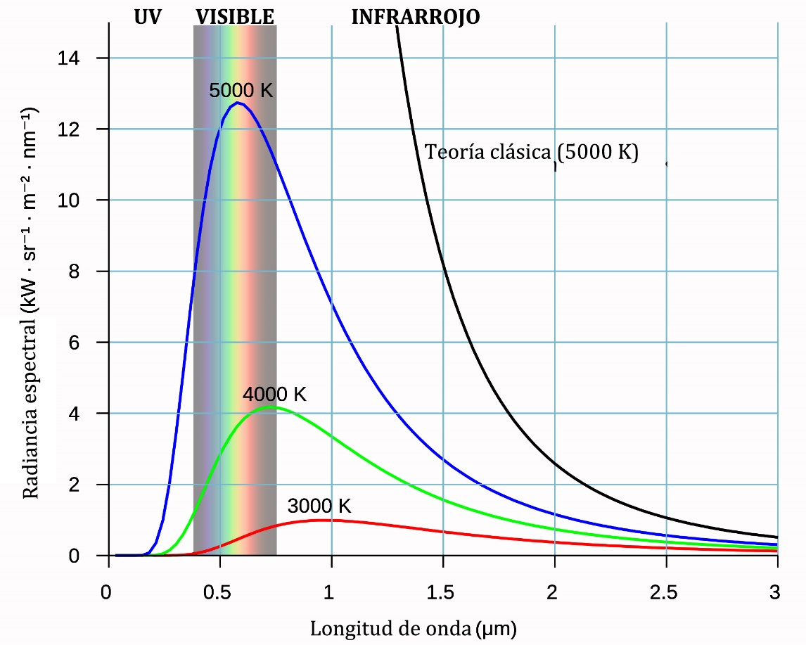

2. Antecedentes de la Mecánica Cuántica
2.1. Radiación del cuerpo negro. Hipótesis de Planck
 Propuesta de Rayleigh-Jeans
Usando la teoría clásica obtuvieron:
$$E\left(λ,T\right)=\frac{2cKT}{λ^{4}}$$
Para longitudes de onda grandes reproduce los resultados experimentales.
Para λ  0 fracasa, prediciendo en conjunto energía total por unidad de volumen infinita: catástrofe del ultravioleta.

Slide 12

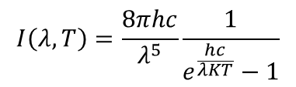





2. Antecedentes de la Mecánica Cuántica
2.1. Radiación del cuerpo negro. Hipótesis de Planck
 Hipótesis de Planck
La energía emitida (cuanto de energía) por los osciladores atómicos no puede tomar cualquier valor sino que es múltiplo entero de una constante h multiplicada por la frecuencia del oscilador:
$$E=nhf$$
donde n es un número entero, h una constante denominada constante de Planck y f la frecuencia del oscilador:
$$h=6,63·{10}^{−34} J s$$
El número de osciladores de baja frecuencia es muy superior al de osciladores de alta frecuencia.
Para $λ$ grande →
$$I\left(λ,T\right)=\frac{8πKT}{λ^{4}}$$
De acuerdo con la ley de Rayleigh-Jeans
$$I\left(λ,T\right)=\frac{8πhc}{λ^{5}}\frac{1}{e^{\frac{hc}{λKT}}−1}$$
Para $λ$ → 0 →
$$I\left(λ,T\right)→0$$
Se evita la catástrofe del ultravioleta

Slide 13
2. Antecedentes de la Mecánica Cuántica
Ejercicio resuelto 2
Un excursionista observa una aurora boreal. La luz emitida tiene una longitud de onda de 557,7 nm. ¿Cuánta energía tiene cada fotón que forma la aurora?
Datos: h = 6,63·10^{–34} J s; c = 3·10⁸ m/s.
Aplicamos la fórmula de Planck para calcular la energía del fotón:
$$E=h·f=h·\frac{c}{λ}=6,63·{10}^{−34}·\frac{3·{10}^{8}}{557,7·{10}^{−9}}=3,57·{10}^{−19} J$$

Slide 14
2. Antecedentes de la Mecánica Cuántica
ACTIVIDADES
3. | La energía correspondiente a un fotón es de 6·10⁻²⁰ J. ¿Cuál será la energía que transporta un fotón cuya longitud de onda es el doble de este valor? Sol: E = 3·10⁻²⁰ J
4. | Un fotón, si tiene la energía adecuada, puede romper una molécula. Por ejemplo, en la estratosfera los fotones ultravioletas pueden romper las moléculas de oxígeno. En este caso la energía necesaria para el proceso es de 5 eV. Calcula cuál debe ser la longitud de onda máxima del fotón ultravioleta en este proceso. Datos: e = 1,6·10^{–19} C; h = 6,63·10^{–34} J s; c = 3·10⁸ m/s. Sol: 248,6 nm

Slide 15
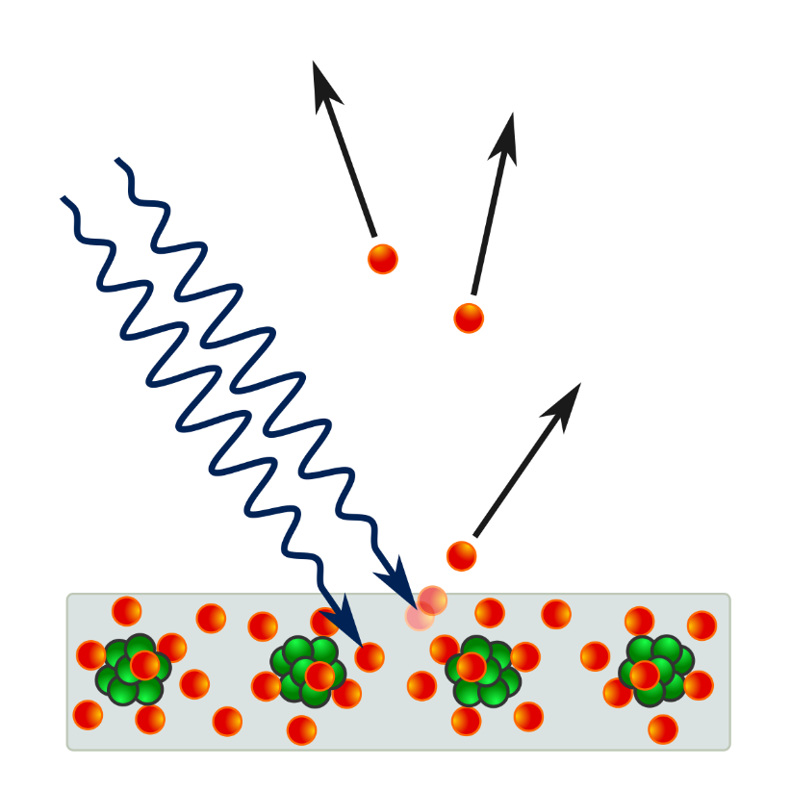
2. Antecedentes de la Mecánica Cuántica
2.2. El efecto fotoeléctrico y la explicación de Albert Einstein
 ¿En que consiste el efecto fotoeléctrico?
El efecto fotoeléctrico fue observado por primera vez por el físico alemán Heinrich Hertz en 1887. Hertz notó que cuando ciertas frecuencias de luz alumbraban un metal, a veces el metal podía mostrar una chispa. Más tarde, J.J. Thomson identificó estas chispas como electrones excitados saliendo de la superficie del metal.

Slide 16
2. Antecedentes de la Mecánica Cuántica
2.2. El efecto fotoeléctrico y la explicación de Albert Einstein
 Explicación clásica
Con base en la descripción clásica de la luz como una onda, hicieron las siguientes predicciones:
La energía cinética de los fotoelectrones emitidos debería incrementarse con la amplitud de la luz.
La razón de emisión de electrones, que es proporcional a la corriente eléctrica, debería incrementarse con el aumento de la frecuencia de la luz.
Resultados experimentales
La energía cinética de los fotoelectrones se incrementa con la frecuencia de la luz.
La corriente eléctrica permanece constante a medida que la frecuencia de la luz aumenta.
La corriente eléctrica aumenta con la amplitud de la luz.
La energía cinética de los fotoelectrones permanece constante a medida que la amplitud se incrementa.
Estos resultados estaban completamente en desacuerdo con las predicciones basadas en la descripción clásica de la luz como onda.

Slide 17
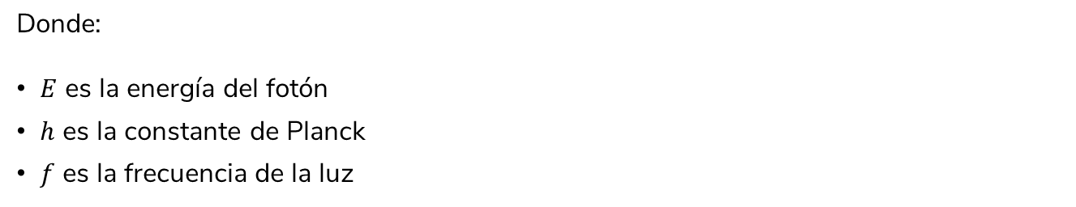

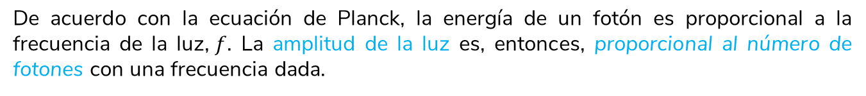
2. Antecedentes de la Mecánica Cuántica
2.2. El efecto fotoeléctrico y la explicación de Albert Einstein
 Explicación de Albert Einstein
Albert Einstein, propuso que la luz a veces se comporta como partículas de energía electromagnética que ahora llamamos fotones. La energía de un fotón se podría calcular usando la ecuación de Planck:
$$E=hf$$
Donde:
$E$ es la energía del fotón
$h$ es la constante de Planck
$f$ es la frecuencia de la luz
De acuerdo con la ecuación de Planck, la energía de un fotón es proporcional a la frecuencia de la luz,$f$. La amplitud de la luz es, entonces, proporcional al número de fotones con una frecuencia dada.

Slide 18
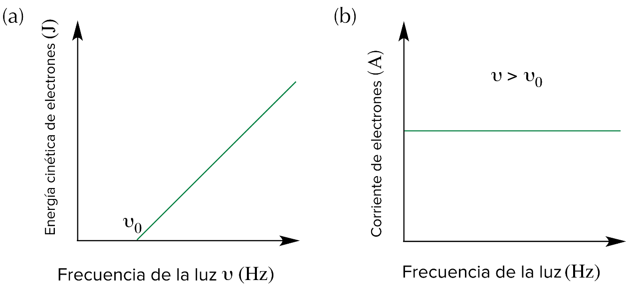
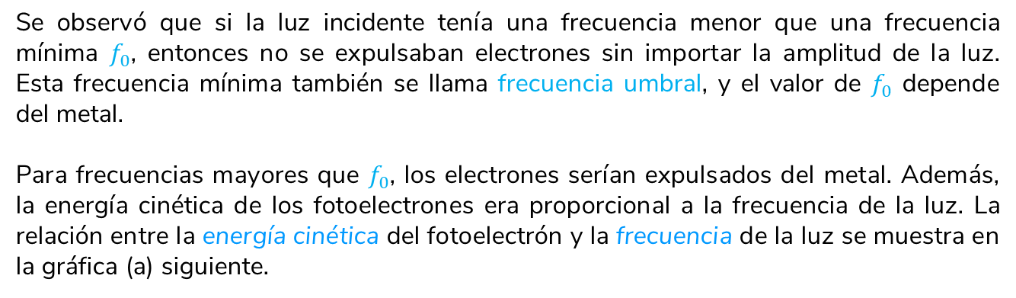



2. Antecedentes de la Mecánica Cuántica
2.2. El efecto fotoeléctrico y la explicación de Albert Einstein
 Explicación de Albert Einstein
Se observó que si la luz incidente tenía una frecuencia menor que una frecuencia mínima $f_{0}$, entonces no se expulsaban electrones sin importar la amplitud de la luz. Esta frecuencia mínima también se llama frecuencia umbral, y el valor de $f_{0}$ depende del metal.
Para frecuencias mayores que $f_{0}$, los electrones serían expulsados del metal. Además, la energía cinética de los fotoelectrones era proporcional a la frecuencia de la luz. La relación entre la energía cinética del fotoelectrón y la frecuencia de la luz se muestra en la gráfica (a) siguiente.
La relación entre la corriente de electrones y la frecuencia de la luz se ilustra en la gráfica (b).
$${f>f}_{0}$$
$$f_{0}$$
$$f$$

Slide 19
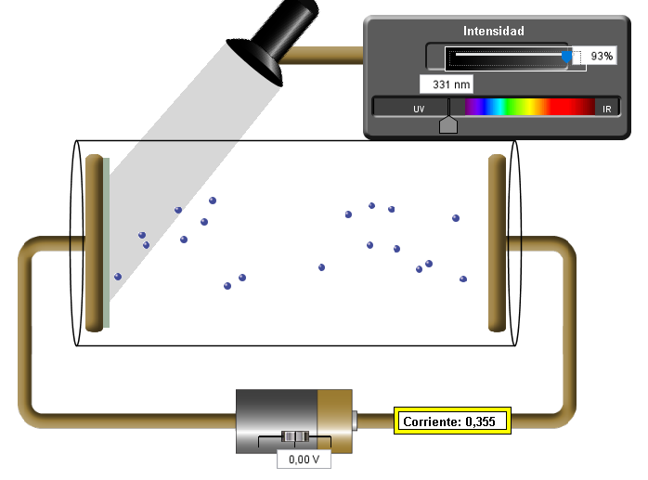

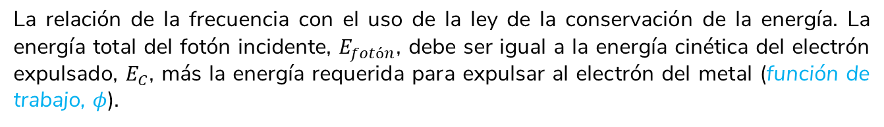

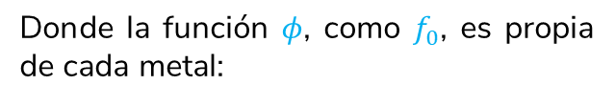
2. Antecedentes de la Mecánica Cuántica
2.2. El efecto fotoeléctrico y la explicación de Albert Einstein
 Explicación de Albert Einstein
La relación de la frecuencia con el uso de la ley de la conservación de la energía. La energía total del fotón incidente, $E_{fotón}$, debe ser igual a la energía cinética del electrón expulsado, $E_{C}$, más la energía requerida para expulsar al electrón del metal (función de trabajo, $φ$).
$$E_{fotón}=E_{C_{electrón}}+φ$$
Ecuación de Einstein para el efecto fotoeléctrico
Donde la función $φ$, como $f_{0}$, es propia de cada metal:
$$φ=hf_{0}$$

Slide 20
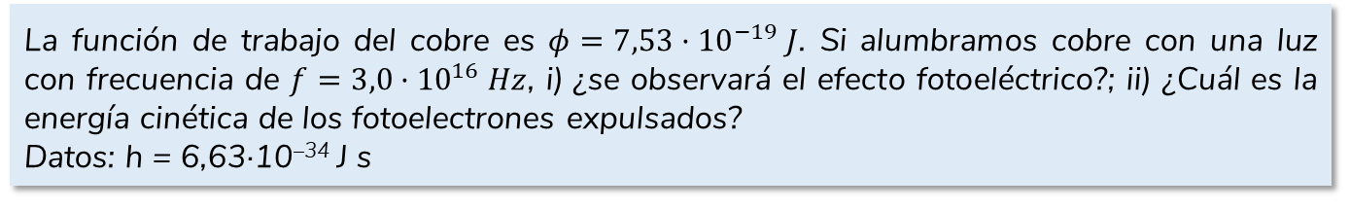
2. Antecedentes de la Mecánica Cuántica
Ejercicio resuelto 3
La función de trabajo del cobre es $φ=7,53·{10}^{−19} J$. Si alumbramos cobre con una luz con frecuencia de $f=3,0·{10}^{16} Hz$, i) ¿se observará el efecto fotoeléctrico?; ii) ¿Cuál es la energía cinética de los fotoelectrones expulsados?
Datos: h = 6,63·10^{–34} J s
i) Para expulsar electrones, necesitamos que la energía de los fotones sea más grande que la función de trabajo del cobre. Podemos usar la ecuación de Planck para calcular la energía del fotón:
$$E=h·f=6,63·{10}^{−34}·3,0·{10}^{16}=2,0·{10}^{−17} J$$
Si comparamos nuestra energía del fotón calculada, con la función de trabajo del cobre, vemos que la energía del fotón es más grande que la función de trabajo, por tanto, esperaríamos ver fotoelectrones expulsados del cobre.
ii) Para determinar la energía cinética de los fotoelectrones, usamos la ecuación de Einstein:
$$E_{C}=hf−φ=2,0·{10}^{−17}−7,53·{10}^{−19}=1,9·{10}^{−17} J$$

Slide 21
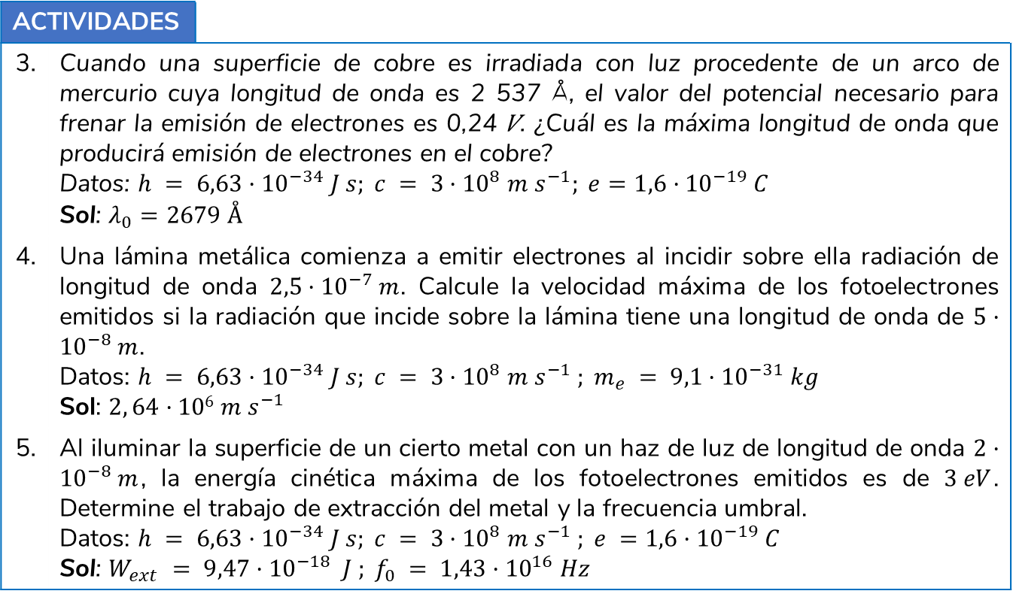
2. Antecedentes de la Mecánica Cuántica
ACTIVIDADES
3. | Cuando una superficie de cobre es irradiada con luz procedente de un arco de mercurio cuya longitud de onda es 2 537 Å, el valor del potencial necesario para frenar la emisión de electrones es 0,24 𝑉. ¿Cuál es la máxima longitud de onda que producirá emisión de electrones en el cobre? Datos: $h = 6,63·{10}^{−34} J s; c = 3·{10}^{8} m s^{−1}; e=1,6·{10}^{−19} C$ Sol: $λ_{0}=2679 Å$
4. | Una lámina metálica comienza a emitir electrones al incidir sobre ella radiación de longitud de onda $2,5·{10}^{−7} m$. Calcule la velocidad máxima de los fotoelectrones emitidos si la radiación que incide sobre la lámina tiene una longitud de onda de $5·{10}^{−8} m$. Datos: $h = 6,63·{10}^{−34} J s; c = 3·{10}^{8} m s^{−1} ; m_{e} = 9,1·{10}^{−31} kg$ Sol: $2, 64·106 m s^{−1}$
5. | Al iluminar la superficie de un cierto metal con un haz de luz de longitud de onda $2·{10}^{−8} m$, la energía cinética máxima de los fotoelectrones emitidos es de $3 eV$. Determine el trabajo de extracción del metal y la frecuencia umbral. Datos: $h = 6,63·{10}^{−34} J s; c = 3·{10}^{8} m s^{−1} ; e =1,6·{10}^{−19} C$ Sol: $W_{ext} = 9,47·{10}^{−18} J ; f_{0} = 1,43·{10}^{16} Hz$

Slide 22
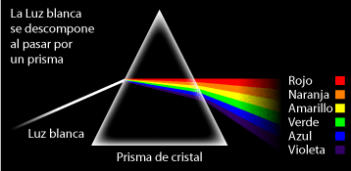
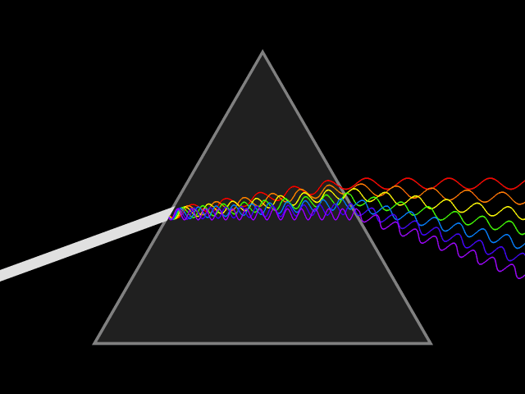
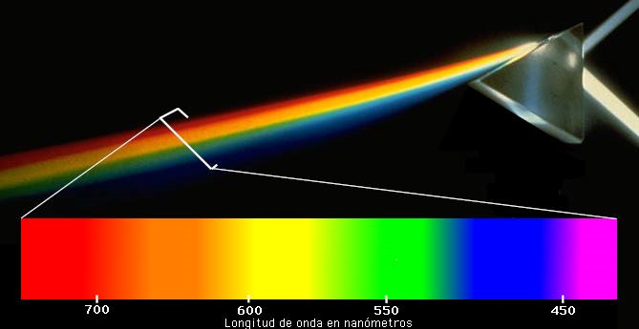
2. Antecedentes de la Mecánica Cuántica
2.3. Los espectros atómicos y el átomo de Bohr
Newton demostró que la luz blanca podía descomponerse en sus colores dando lugar al espectro continuo.

Slide 23
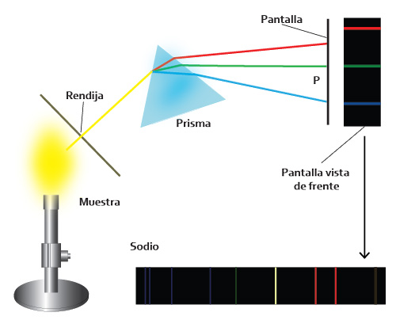
2. Antecedentes de la Mecánica Cuántica
2.3. Los espectros atómicos y el átomo de Bohr
 Espectros de emisión
Se obtienen al descomponer las radiaciones de un cuerpo previamente excitado.

Slide 24
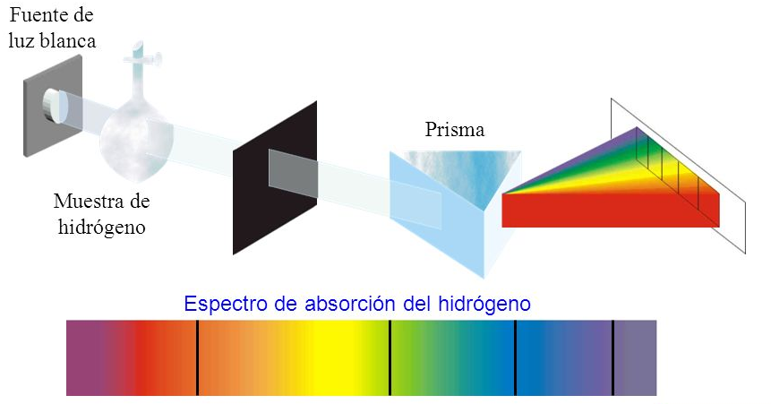
2. Antecedentes de la Mecánica Cuántica
2.3. Los espectros atómicos y el átomo de Bohr
 Espectros de absorción
Resultan de intercalar una determinada sustancia entre una fuente de luz y un prisma.
El espectro de emisión de un elemento se corresponde con el de absorción del mismo de forma positivo/negativo.

Slide 25
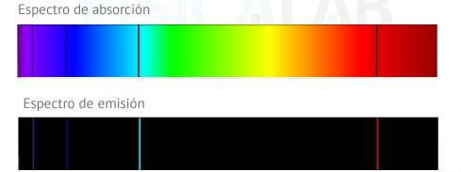
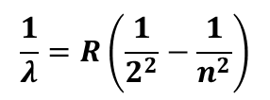
2. Antecedentes de la Mecánica Cuántica
2.3. Los espectros atómicos y el átomo de Bohr
 Espectros del hidrógeno
Con el descubrimiento de que cada elemento tiene un espectro característico, los científicos empezaron a intentar relacionar las longitudes de onda que emitían con las frecuencias de la radiación mediante una ecuación matemática.
En 1885, Johann Jacob Balmer, estudiaba el espectro de emisión del hidrógeno y llegó a la conclusión que las líneas de la zona visible del espectro electromagnético formaban una serie, llamándola serie de Balmer. Encontró una expresión que permitía predecir dónde salen las rayas.
$$\frac{1}{λ}=R\left(\frac{1}{2^{2}}−\frac{1}{n^{2}}\right)$$
λ es la longitud de onda de la raya
R es la constante de Rydberg. 1,097·10⁷ m⁻¹
n es un número entero mayor que 2

Slide 26
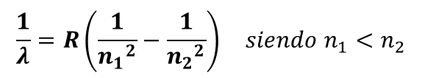
2. Antecedentes de la Mecánica Cuántica
2.3. Los espectros atómicos y el átomo de Bohr
 Espectros del hidrógeno
Posteriormente Rydberg y Ritz descubrieron que el hidrógeno presenta rayas en el ultravioleta y el infrarrojo, por lo que obtuvieron una expresión más general,
$$\frac{1}{λ}=R\left(\frac{1}{{n_{1}}^{2}}−\frac{1}{{n_{2}}^{2}}\right) siendo n_{1}<n_{2}$$
Dando valores diferentes a $n_{1}$ y $n_{2}$ obtenemos distintas series espectrales:
Serie | n₁ | n₂ | Zona
Lyman | 1 | 2, 3, 4, … | Ultravioleta
Balmer | 2 | 3, 4, 5, … | Visible
Paschen | 3 | 4, 5, 6, … | Infrarrojo
Brackett | 4 | 5, 6, 7, … | Infrarrojo
Pfund | 5 | 6, 7, 8, … | Infrarrojo
Humphreys | 6 | 7, 8, … | Infrarrojo

Slide 27
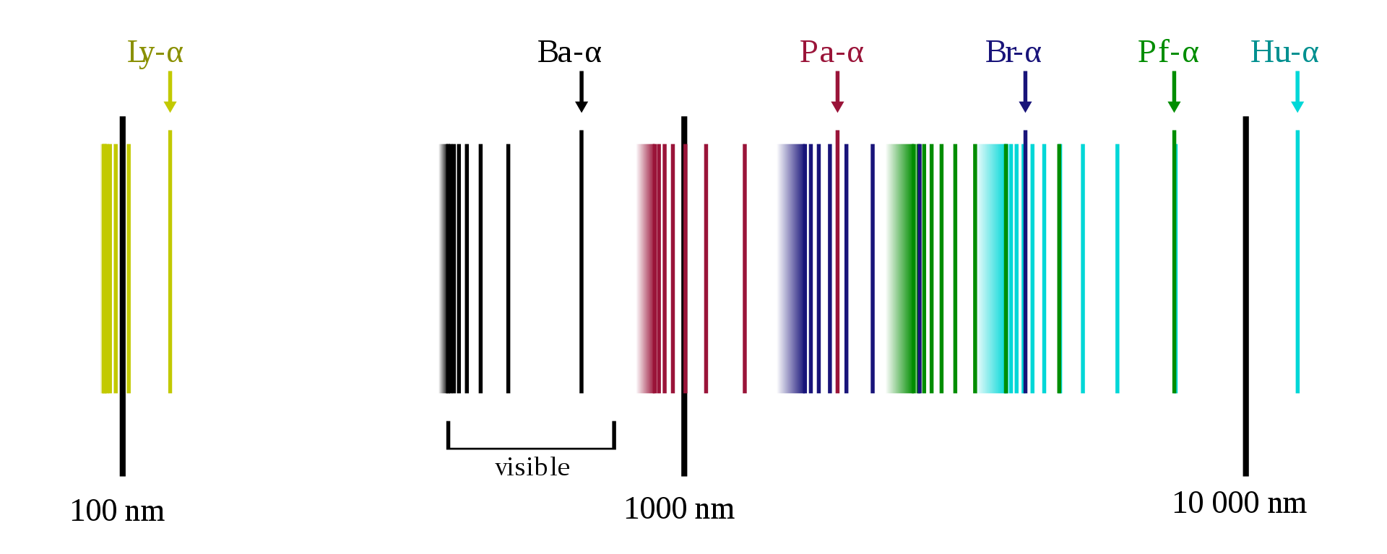
2. Antecedentes de la Mecánica Cuántica
2.3. Los espectros atómicos y el átomo de Bohr
 Espectros del hidrógeno
ultravioleta
visible
infrarrojo
Surgen las siguientes preguntas:
¿A qué se deben estas líneas que aparecen en los espectros?
¿Por qué las series espectrales convergen?

Slide 28
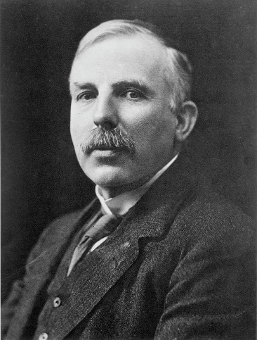
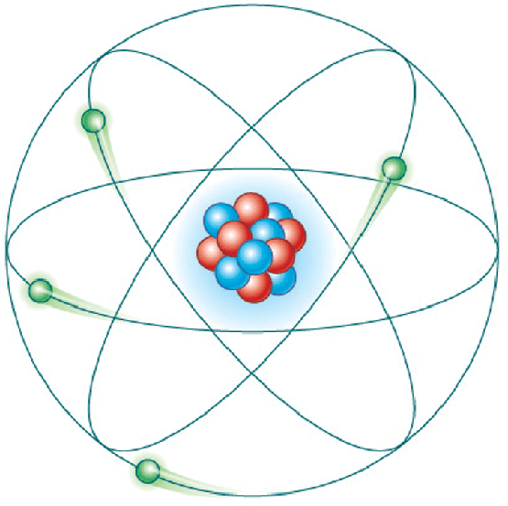
2. Antecedentes de la Mecánica Cuántica
2.3. Los espectros atómicos y el átomo de Bohr
 El modelo de Rutherford
En 1911 Rutherford estableció el siguiente modelo de átomo:
Todo átomo está formado por un núcleo y corteza.
El núcleo, muy pesado, y de muy pequeño volumen, formado por un número de protones igual al número atómico y de neutrones igual a la diferencia entre la masa atómica y el número atómico, donde se concentra toda la masa atómica.
Existiendo un gran espacio vacío entre el núcleo y la corteza.
Los electrones giran a grandes distancias del núcleo de modo que la fuerza electrostática hace el papel de fuerza centrípeta.

Slide 29
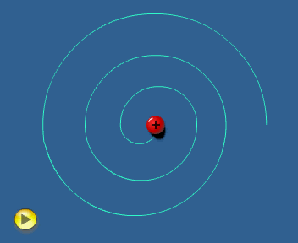
2. Antecedentes de la Mecánica Cuántica
2.3. Los espectros atómicos y el átomo de Bohr
 El modelo de Rutherford
El modelo atómico de Rutherford presenta dos inconvenientes notables.
Contradice las leyes del electromagnetismo ya que el electrón debería emitir energía radiante al girar, perdiendo energía y cayendo finalmente sobre el núcleo.
No explica los espectros discontinuos formados por rayas de frecuencias determinadas.

Slide 30
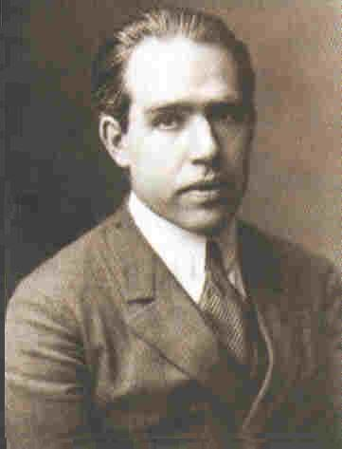

2. Antecedentes de la Mecánica Cuántica
2.3. Los espectros atómicos y el átomo de Bohr
 El átomo de Bohr
Niels Bohr modifica el modelo de Rutherford respetando la idea de orbitas circulares de los electrones, pero aplica la teoría cuántica de Max Planck, según ésta, la emisión de energía radiante no se hace de forma continua sino en forma de cantidades discretas, cuantos de energía según la ecuación:
$$∆E=hf$$
Su estudio se basó en el átomo de H y en el de iones hidrogenoides, con un solo electrón.
Niels Bohr 1885-1962

Slide 31


2. Antecedentes de la Mecánica Cuántica
2.3. Los espectros atómicos y el átomo de Bohr
 Postulados de Bohr
Primer postulado
El electrón gira alrededor del núcleo en órbitas circulares sin emitir ni absorber energía radiante.
Segundo postulado
Sólo son posibles aquellas órbitas en las que el electrón tiene un momento angular que es múltiplo entero de h/2π.
$$L=m_{e}vr=n\frac{h}{2π}$$
n es el número cuántico principal
Tercer Postulado
Cuando el electrón pasa de una órbita a otra, absorbe o emite energía en forma de fotones cuya cantidad es:
$$∆E=E_{2}−E_{1}=hf$$

Slide 32
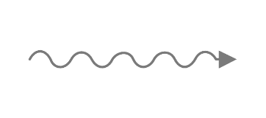


2. Antecedentes de la Mecánica Cuántica
2.3. Los espectros atómicos y el átomo de Bohr
 Postulados de Bohr
En la figura se representan los procesos de absorción y de emisión de radiación por el átomo de Bohr. El electrón se encuentra en una de las órbitas posibles sin radiar energía. Un fotón le comunicará su energía solo si esta energía es de un valor exactamente igual a la diferencia de energía que hay entre dos de las órbitas posibles que puede tener el electrón en ese átomo. Entonces, el electrón "salta" a otra órbita más alejada y el átomo queda excitado. De forma análoga un átomo puede emitir radiación cuando alguno de sus electrones "salta" desde una órbita alejada a una órbita más cercana al núcleo.
n = 4
n = 3
n = 2
Fotón
E=hf
n = 1
protones
Enlace con simulador
aumento de la energía de órbita
neutrones

Slide 33



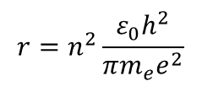

2. Antecedentes de la Mecánica Cuántica
2.3. Los espectros atómicos y el átomo de Bohr
 Postulados de Bohr
Órbitas permitidas
La fuerza electrostática hace el papel de fuerza centrípeta:
$$k\frac{e^{2}}{r^{2}}=m\frac{v^{2}}{r}$$
$$\frac{1}{4πε_{0}}\frac{e^{2}}{r^{2}}=m\frac{v^{2}}{r} ⟹ r=\frac{1}{4πε_{0}}\frac{e^{2}}{m_{e}v^{2}}$$
+
Teniendo en cuenta el 2º postulado:
$$v=\frac{nh}{2πm_{e}r}$$
n=2
n=3
n=1
$$r=n^{2}\frac{ε_{0}h^{2}}{{πm}_{e}e^{2}}$$
+
$$r=0,53·n^{2} Å$$

Slide 34

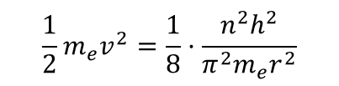
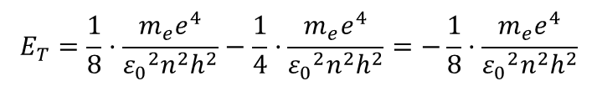
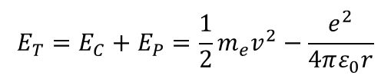



2. Antecedentes de la Mecánica Cuántica
2.3. Los espectros atómicos y el átomo de Bohr
 Postulados de Bohr
Energía de las órbitas permitidas
$$E_{T}=E_{C}+E_{P}=\frac{1}{2}m_{e}v^{2}−\frac{e^{2}}{4πε_{0}r}$$
De acuerdo con el 2º postulado y la expresión para el radio de una órbita, la energía cinética se escribe:
$$\frac{1}{2}m_{e}v^{2}=\frac{1}{8}·\frac{n^{2}h^{2}}{π^{2}m_{e}r^{2}}$$
$$r=n^{2}\frac{ε_{0}h^{2}}{{πm}_{e}e^{2}}$$
$$E_{C}=\frac{1}{8}·\frac{m_{e}e^{4}}{{ε_{0}}^{2}n^{2}h^{2}}$$
Igualmente, la energía potencial:
$$E_{P}=−\frac{1}{4}·\frac{m_{e}e^{4}}{{ε_{0}}^{2}n^{2}h^{2}}$$
Por lo que la energía total de un electrón en una órbita de Bohr:
$$E_{T}=\frac{1}{8}·\frac{m_{e}e^{4}}{{ε_{0}}^{2}n^{2}h^{2}}−\frac{1}{4}·\frac{m_{e}e^{4}}{{ε_{0}}^{2}n^{2}h^{2}}=−\frac{1}{8}·\frac{m_{e}e^{4}}{{ε_{0}}^{2}n^{2}h^{2}}$$
$$E_{T}=−\frac{13,6}{n^{2}} eV$$

Slide 35

2. Antecedentes de la Mecánica Cuántica
2.3. Los espectros atómicos y el átomo de Bohr
 Postulados de Bohr
Energía de las órbitas permitidas
Al dar valores a n, obtenemos:
E (eV)
0
-1,51
n = 2
-3,40
$$E_{T}=−\frac{13,6}{n^{2}} eV$$
n = 1
-13,6
La diferencia de energías entre órbitas tiende a disminuir conforme aumenta n.

Slide 36






2. Antecedentes de la Mecánica Cuántica
2.3. Los espectros atómicos y el átomo de Bohr
 Postulados de Bohr
Energía que emite un electrón al caer a un nivel inferior
$$E_{1}=−\frac{1}{8}·\frac{m_{e}e^{4}}{{ε_{0}}^{2}{n_{1}}^{2}h^{2}}$$
$$E_{2}=−\frac{1}{8}·\frac{m_{e}e^{4}}{{ε_{0}}^{2}{n_{2}}^{2}h^{2}}$$
E=hf
$${E_{emitida}=E}_{2}−E_{1}=−\frac{m_{e}e^{4}}{{{8ε}_{0}}^{2}{n_{2}}^{2}h^{2}}−\left(−\frac{m_{e}e^{4}}{{{8ε}_{0}}^{2}{n_{1}}^{2}h^{2}}\right)$$
n₂, E₂
n₁, E₁
$$E_{emitida}=\frac{m_{e}e^{4}}{{{8ε}_{0}}^{2}h^{2}}\left(\frac{1}{{n_{1}}^{2}}−\frac{1}{{n_{2}}^{2}}\right)$$
De acuerdo con el 3er postulado de Bohr, la energía emitida en forma de cuantos (hf) será:
$$hf=h\frac{c}{λ}=\frac{m_{e}e^{4}}{{{8ε}_{0}}^{2}h^{2}}\left(\frac{1}{{n_{1}}^{2}}−\frac{1}{{n_{2}}^{2}}\right)$$
$$\frac{1}{λ}=\frac{m_{e}e^{4}}{{{8ε}_{0}}^{2}h^{3}c}\left(\frac{1}{{n_{1}}^{2}}−\frac{1}{{n_{2}}^{2}}\right)$$
Al sustituir los valores de las constantes, se obtiene la constante de Rydberg.

Slide 37
2. Antecedentes de la Mecánica Cuántica
2.3. Los espectros atómicos y el átomo de Bohr
 Postulados de Bohr
Producción de espectros
Al suministrar energía de excitación, los electrones de los átomos pasan a niveles superiores, no todos los electrones al mismo nivel.
Los electrones volverán a caer directamente al nivel inferior, sino que, podrán producirse transiciones intermedias.
Los átomos solo emitirán energías correspondientes a las diferencia de energía entre las distintas órbitas.
Cada una de estas energías corresponden a determinados valores de frecuencia que pueden caer dentro del espectro ultravioleta (serie de Lyman), visible (serie de Balmer) o infrarrojo (los demás).

Slide 38

2. Antecedentes de la Mecánica Cuántica
2.3. Los espectros atómicos y el átomo de Bohr
 Postulados de Bohr
Producción de espectros
SERIES ESPECTRALES
n = ∞
n = 5
Pfund
n = 4
Brackett
n = 3
Paschen
n = 2
Balmer
ΔE=hf
n = 1
Lyman
Ultravioleta
Visible
Infrarrojo

Slide 39
2. Antecedentes de la Mecánica Cuántica
2.3. Los espectros atómicos y el átomo de Bohr
 Problemas adicionales que se encontraron
Con todo, el modelo de Bohr logró grandes éxitos entre 1913 y 1924. Pero también contenía preguntas sin respuesta y problemas no resueltos. Con el paso del tiempo surgieron problemas adicionales para los que el modelo resultaba claramente inadecuado. Los tres quizás más significativos eran los siguientes:
1. El modelo de Bohr explicaba muy bien los espectros de los átomos con un solo electrón. Sin embargo, aparecieron serias diferencias entre el modelo y el experimento en los espectros de los átomos con dos o más electrones.
2. Los experimentos también pusieron de manifiesto que cuando una muestra de un elemento se coloca en un campo eléctrico o magnético su espectro de emisión muestra líneas adicionales. El modelo de Bohr no pudo explicar, de manera cuantitativa, algunas de las divisiones observadas.
3. Además, el modelo no proporcionaba explicación alguna para el brillo relativo (intensidad) de las líneas espectrales. Estas intensidades relativas dependen de las probabilidades con las que los átomos en una muestra experimentan transiciones entre los estados estacionarios; altas probabilidades se traducen en líneas más intensas. Se debería poder calcular la probabilidad de una transición de un estado estacionario a otro, pero el modelo de Bohr no permitía hacerlo.

Slide 40
2. Antecedentes de la Mecánica Cuántica
2.3. Los espectros atómicos y el átomo de Bohr
 Modelo de Sommerfeld
El modelo atómico de Sommerfeld surge para perfeccionar las deficiencias del modelo atómico de Bohr.
Arnold Sommerfeld concluyó que la diferencia de energía entre los electrones -a pesar de que estaban en el mismo nivel de energía- se debía a la existencia de subniveles de energía dentro de cada nivel.
Sommerfeld se basó en la Ley de Coulomb para afirmar que si un electrón está sujeto a una fuerza inversamente proporcional al cuadrado de la distancia, la trayectoria descrita debe ser elíptica y no estrictamente circular.
Además, se basó en la teoría de la relatividad de Einstein para tratar los electrones de manera diferente y evaluar su comportamiento en términos de las velocidades alcanzadas por estas partículas fundamentales.
Sommerfeld dedujo que la energía contenida en la órbita estacionaria del electrón depende de las longitudes de los semiejes de la elipse que describe esa órbita.
Por lo tanto, cuando un electrón cambia de un nivel de energía a uno más bajo, se pueden habilitar diferentes órbitas dependiendo de la longitud del eje medio menor de la elipse.

Slide 41
2. Antecedentes de la Mecánica Cuántica
2.3. Los espectros atómicos y el átomo de Bohr
 Modelo de Sommerfeld
En 1916 Sommerfeld anunció dos modificaciones básicas al modelo de Bohr:
Las órbitas de los electrones pueden ser circulares o elípticas.
Los electrones alcanzan velocidades relativistas, es decir, valores cercanos a la velocidad de la luz.
Sommerfeld definió dos variables cuánticas que permiten describir el momento angular orbital y la forma orbital de cada átomo. Estos son:
Número cuántico principal “n”. Cuantiza el semieje mayor de la elipse descrita por el electrón.
Número cuántico secundario “I”. Cuantiza el eje medio menor de la elipse descrita por el electrón.
Este último valor, también conocido como número cuántico azimutal, se designa con la letra “I” y adquiere valores que van de 0 a n-1, siendo n el número cuántico principal del átomo.

Slide 42

2. Antecedentes de la Mecánica Cuántica
2.3. Los espectros atómicos y el átomo de Bohr
 Modelo de Sommerfeld
Dependiendo del valor del número cuántico azimutal, Sommerfeld asignó diferentes nombres a las órbitas, como se detalla a continuación:
l=0 → forma orbital s.
l=1 → forma orbital p.
l=2 → forma orbital d.
I=3 → forma orbital f.
….
Por ejemplo, con 3 niveles de energía (n=1, 2 y 3) tenemos las siguientes órbitas posibles:
un orbital s en n = 1
un orbital s y un orbital p en n = 2
un orbital s, un orbital p y un orbital d en n = 3

Slide 43


2. Antecedentes de la Mecánica Cuántica
Ejercicio resuelto 4
Calcula la energía de la primera raya de la serie de Lyman, de la serie de Balmer y de la serie de Paschen para el átomo de hidrógeno y determina en qué zona del espectro electromagnético se encuentra cada una.
Datos: h = 6,63·10^{–34} J s; c = 3 · 10⁸ m s^{–1}; R = 10 967 757 m^{–1}
Para calcular la energía correspondiente podemos aplicar la fórmula de Rydberg a continuación para otras series y, a continuación, la expresión de la energía:
$$\frac{1}{λ}=R\left(\frac{1}{n_{1}^{2}}−\frac{1}{n_{2}^{2}}\right)$$
La serie de Lyman corresponde al caso en que n₁ vale 1. La primera línea corresponde a n₂ = 2:
$$\frac{1}{λ}=R\left(\frac{1}{1^{2}}−\frac{1}{2^{2}}\right)=\text{10 967 757}\left(\frac{1}{1}−\frac{1}{4}\right)=8 225 817,75 m^{−1}$$
$$→E_{Lyman}=hf=h\frac{c}{λ_{Lyman}}=6,63·{10}^{−34}·3·{10}^{8}·8 225 817,75=1,64·{10}^{−18} J$$
Esta energía corresponde a la zona ultravioleta del espectro electromagnético.

Slide 44


2. Antecedentes de la Mecánica Cuántica
La serie de Balmer corresponde al caso en que n₁ vale 2. La primera línea corresponde a n₂ = 3:
$$\frac{1}{λ}=R\left(\frac{1}{2^{2}}−\frac{1}{3^{2}}\right)=\text{10 967 757}\left(\frac{1}{4}−\frac{1}{9}\right)=1 523 299,58 m^{−1}$$
$$→E_{Balmer}=hf=h\frac{c}{λ_{Balmer}}=6,63·{10}^{−34}·3·{10}^{8}·1 523 299,58=3,03·{10}^{−19} J$$
Esta energía corresponde a la zona visible del espectro electromagnético.
La serie de Paschen corresponde al caso en que n₁ vale 3. La primera línea corresponde a n₂ = 4:
$$\frac{1}{λ}=R\left(\frac{1}{3^{2}}−\frac{1}{4^{2}}\right)=\text{10 967 757}\left(\frac{1}{9}−\frac{1}{16}\right)=533 154,854 m^{−1}$$
$$→E_{Paschen}=hf=h\frac{c}{λ_{Paschen}}=6,63·{10}^{−34}·3·{10}^{8}·533 154,854=1,06·{10}^{−19} J$$
Esta energía corresponde a la zona del infrarrojo del espectro electromagnético.

Slide 45

2. Antecedentes de la Mecánica Cuántica
ACTIVIDADES
6. | Al excitar el átomo de hidrógeno, su electrón pasa a otro nivel energético y absorbe 12,089 𝑒𝑉. Calcular la frecuencia y la longitud de onda de la radiación emitida cuando vuelve a su estado fundamental. Datos: $h = 6,63·{10}^{−34} J s; c = 3·{10}^{8} m s^{−1}; e=1,6·{10}^{−19} C$ Sol: $f=2,92·{10}^{15} Hz$; $λ=1,03·{10}^{−7} m$
7. | Con respecto a un átomo de hidrógeno, calcula: i) La energía necesaria para excitar electrón hasta el nivel 5; ii) La longitud de onda de la radiación emitida al volver a su estado fundamental; iii) La energía necesaria si se quiere excitar todos los electrones de 1 𝑚𝑜𝑙 de átomos hasta el nivel 5. Exprésala en 𝐽 mol⁻¹. Datos: $h = 6,63·{10}^{−34} J s; c = 3·{10}^{8} m s^{−1}; e=1,6·{10}^{−19} C;m_{e}=9,1·{10}^{−31} kg$ $$;ε_{0}=8,85·{10}^{−12} C^{2} N^{−1} m^{−2}; NA = 6,022·1023$$ Sol: i) $13,056 eV$; ii) $95 nm$; iii) $1,252·106 J {mol}^{−1}$
8. | Calcula la energía del fotón que emite el electrón, de un átomo de hidrógeno, cuando salta del nivel 4 al nivel 2. ¿En qué serie espectral encontraremos esta raya? Compara el valor de la energía de este fotón con el que se obtendría utilizando la fórmula de los Rydberg. Datos: $h = 6,63·{10}^{−34} J s; c = 3·{10}^{8} m s^{−1};R=1,097·{10}^{7} m^{−1}$ Sol: $E=4,09·{10}^{−19} J$

Slide 46


3. Nacimiento de la Mecánica Cuántica
A pesar de las sucesivas correcciones del modelo atómico de Bohr, éste se manifestaba insuficiente para dar una explicación de todos los fenómenos y experiencias a escala atómica, además de no ser aplicable a átomos con más de un electrón.
La necesidad de introducir, de forma un tanto arbitraria, nuevos números cuánticos para poder explicar los nuevos hechos experimentales mediante la teoría original de Bohr, es consecuencia del hecho de que ésta es una aplicación de las ideas cuánticas a la mecánica clásica. Es decir, los principios y leyes de la escala microscópica se aplican a escala microscópica con algunas correcciones y lo que hemos de cambiar es el planteamiento del problema, un nuevo "punto de vista" bajo el cual observar el fenómeno.
Junto con la ecuación de Planck, dos nuevas ideas surgidas después de 1920 dieron origen a un nuevo planteamiento para elaborar un modelo de átomo, la mecánica cuántica ondulatoria:
La dualidad onda-corpúsculo de De Broglie.
El principio de indeterminación de Heisenberg.
Louis de Broglie 1892 -1987
Werner Heisenberg 1901-1976

Slide 47




3. Nacimiento de la Mecánica Cuántica
3.1. Dualidad onda-corpúsculo. Hipótesis de De Broglie
Uno de los debates más profundos en la historia de la ciencia fue el que se realizó sobre la naturaleza de la luz, que tradicionalmente considerada como una onda (se refleja, se refracta, etc), sin embargo también se puede comportar como un conjunto de partículas (fotones). Einstein lo tuvo en cuenta para explicar el efecto fotoeléctrico, por lo que recibió el premio Nobel de Física en 1921.
En 1919, Einstein sugirió que los fotones viajaban a la velocidad de la luz con una cantidad de movimiento de valor ℎ/𝜆, basándose en la expresión de la energía de Planck y la relativista:
En 1924, el físico francés Louis de Broglie hizo el siguiente razonamiento:
La naturaleza es sorprendentemente simétrica de muchas maneras.
Nuestro universo observable está compuesto totalmente de luz y de materia.
Teniendo en cuenta la dualidad onda-corpúsculo de la luz (Young-Einstein), quizás también la materia goce de esta cualidad.
De Broglie supuso que la longitud de onda de las ondas de materia predichas debía estar dada por la misma relación aplicable a la luz, o sea:
$$E=m·c^{2}$$
$$m·c^{2}=h·f → p=m·c=\frac{h·f}{c}=\frac{h}{λ}$$
$$E=h·f$$
$$λ=\frac{h}{mv}$$

Slide 48


3. Nacimiento de la Mecánica Cuántica
3.1. Dualidad onda-corpúsculo. Hipótesis de De Broglie
Esta hipótesis fue comprobada experimentalmente por Davidson y Germer en 1927, que observaron que una corriente de electrones se difractaba, fenómeno típicamente ondulatorio.
En la imagen se observa el comportamiento ondulatorio de una corriente de electrones que pasa a través de dos rendijas, dando lugar a bandas de interferencia en la pantalla en la que inciden los electrones.
No podemos predecir en qué punto impactará un electrón: solo podemos hablar en términos de probabilidad e indicar en qué zonas podrá impactar y en qué zonas no lo hará.

Slide 49

3. Nacimiento de la Mecánica Cuántica
3.1. Dualidad onda-corpúsculo. Hipótesis de De Broglie
 La difracción e interferencia de los electrones: experimento de la doble rendija

Slide 50


3. Nacimiento de la Mecánica Cuántica
3.1. Dualidad onda-corpúsculo. Hipótesis de De Broglie
 La hipótesis de De Broglie y el modelo de Bohr
Si consideramos que un electrón que gira en una órbita circular, como proponía Bohr, pero tienes en cuenta su naturaleza ondulatoria -la onda asociada a su movimiento-, la longitud de la trayectoria circular debe ser un múltiplo entero de la longitud de onda para que la órbita sea estable, como puedes ver en la imagen.
$$2πr=nλ=n\frac{h}{mv} → mvr=n\frac{h}{2π}$$
La conclusión que se alcanza es precisamente el segundo postulado de Bohr.

Slide 51


3. Nacimiento de la Mecánica Cuántica
Ejercicio resuelto 5
En un microscopio electrónico los electrones se aceleran mediante una diferencia de potencial de 3500 voltios. ¿Cuál es la longitud de onda asociada a dichos electrones?
Datos: h = 6,63·10^{–34} J s; m_{e} = 9,1 · 10^{–31} kg; e = -1,6·10^{–19} C
Para conocer la longitud de onda debemos saber la velocidad con la que se mueven los electrones. Si se aceleran con esa diferencia de potencial, la energía cinética que adquieren es:
$$E_{C}=\left|e\right|·∆V=1,6·{10}^{−19}·3500=5,6·{10}^{−16} J$$
La velocidad del electrón se obtiene a partir de la expresión de la energía cinética:
$$E_{C}=\frac{1}{2}m_{e}v_{e}^{2} → v_{e}=\sqrt{\frac{2E_{C}}{m_{e}}}=\sqrt{\frac{2·5,6·{10}^{−16}}{9,1·{10}^{−31}}}=3,51·{10}^{7} m s^{−1}$$
Si no tenemos en cuenta el efecto relativista:
$$λ=\frac{h}{m_{e}v_{e}}=\frac{6,63·{10}^{−34}}{9,1·{10}^{−31}·3,51·{10}^{7}}=2,08·{10}^{−11} m$$

Slide 52

3. Nacimiento de la Mecánica Cuántica
ACTIVIDADES
9. | Calcule la energía cinética de un electrón cuya longitud de onda de De Broglie es $5·{10}^{−10} m$. Razone si un protón con la misma longitud de onda asociada tendría la misma energía cinética. Datos: $h = 6,63·{10}^{−34} J s;\text{m}\text{e}\text{ = 9,1 · 10}\text{–31} \text{kg}; \text{m}\text{p}\text{ = }\text{1}\text{,}\text{67}\text{ · 10}\text{–}\text{27} \text{kg}$ Sol: ${ E}_{C}=9,66·{10}^{−19} J$
10. | Un haz de electrones se acelera desde el reposo con una diferencia de potencial. Tras ese proceso la longitud de onda asociada a los electrones es de $8·{10}^{−11} m$. Haga un análisis energético del proceso y determine la diferencia de potencial aplicada a los electrones. Si un haz de protones se acelera con esa diferencia de potencial determine la longitud de onda asociada a los protones. Datos: $h = 6,63·{10}^{−34} J s; c = 3·{10}^{8} m s^{−1}; e=1,6·{10}^{−19} C;\text{m}\text{e}\text{ = 9,1 · 10}\text{–31} \text{kg}; \text{m}\text{p}\text{ = }\text{1840 }\text{m}\text{e}$ Sol: $ΔV=235,63 V$; $λ=1,87·{10}^{−12} m$

Slide 53

3. Nacimiento de la Mecánica Cuántica
ACTIVIDADES
11. | Un haz de electrones se acelera bajo la acción de un campo eléctrico hasta una velocidad de $6·{10}^{5} m s^{−1}$. Haciendo uso de la hipótesis de De Broglie calcule la longitud de onda asociada a los electrones. La masa del protón es aproximadamente 1800 veces la del electrón. Calcule la relación entre las longitudes de onda de De Broglie de protones y electrones suponiendo que se mueven con la misma energía cinética. Datos: $h = 6,63·{10}^{−34} J s;$ $m_{e} = 9,1·{10}^{−31} kg$ Sol:$λ=1,21·{10}^{−9} m\text{; }{λ_{e}}/{λ_{p}≈43}$
12. | En un microscopio electrónico se aplica una diferencia de potencial de 20 𝑘𝑉 para acelerar los electrones. Determine la longitud de onda de los fotones de rayos X de igual energía que dichos electrones. Un electrón y un neutrón tienen igual longitud de onda de De Broglie. Razone cuál de ellos tiene mayor energía. Datos: $h = 6,63·{10}^{−34} J s; c = 3·{10}^{8} m s^{−1};e =1,6·{10}^{−19} C$; $$m_{e} = 9,1·{10}^{−31} kg;m_{n} =1,67·{10}^{−27} kg$$ Sol: $λ=6,22·{10}^{−11} m$; ${E_{e}}/{E_{n}=1835}$

Slide 54

3. Nacimiento de la Mecánica Cuántica
3.2. Principio de indeterminación de Heisemberg
Enunciado por Heisenberg en 1927, el principio de indeterminación (también llamado de incertidumbre) afirma que no se puede conocer a la vez y con total exactitud la posición de una partícula en movimiento y la cantidad de movimiento. El producto de los errores cometidos es:
$$ΔxΔp≥\frac{h}{2π}$$
El carácter ondulatorio del electrón viene asociado cualitativamente a la idea de una cierta deslocalización que impide situar al electrón en un punto determinado, e introduce una cierta indeterminación en el movimiento que puede seguir el electrón, que, en consecuencia, carece de una trayectoria absolutamente determinada.
Una forma de interpretar esta indeterminación es que es una consecuencia del mismo proceso de medida, que, como toda interacción, perturba aquello que se observa, y que solamente se manifiesta en partículas de masa muy pequeña que se mueven a altas velocidades.
De forma simplificada, es imposible "ver" un electrón, porque habría que "iluminarlo", de manera que el electrón absorbería la radiación incidente, incrementaría enormemente su energía cinética y cambiaría su posición, con lo que no podríamos saber dónde estaba. Naturalmente, este hecho es inapreciable en la vida ordinaria (¡tu posición no cambia porque te de la luz del sol!).

Slide 55

3. Nacimiento de la Mecánica Cuántica
3.2. Principio de indeterminación de Heisemberg
La consecuencia más importante es que hay que modificar el concepto de órbita del modelo de Bohr-Sommerfeld, ya que en una órbita se sabe con total exactitud dónde está el electrón -su radio de giro- y la energía que tiene.
La mecánica cuántica propone el concepto de orbital, relacionándolo con la zona del espacio en la que es muy probable encontrar al electrón, por lo que se habla de "nube" electrónica. Es decir, no hay total seguridad sobre su situación, manteniéndose un cierto grado de "incertidumbre".
En el caso de partículas o cuerpos de masa m que se mueven con velocidad v, el principio de indeterminación se escribe:
$$Δx·mΔv≥\frac{h}{2π} → Δx·Δv≥\frac{h}{2πm}$$
En el caso de que aumente la masa, el producto de las indeterminaciones tiende a disminuir y se acerca a cero. De esta manera ambas magnitudes se pueden determinar con gran precisión: principio de correlación.

Slide 56

3. Nacimiento de la Mecánica Cuántica
3.2. Principio de indeterminación de Heisemberg
 El gato de Schrödinger

Slide 57

3. Nacimiento de la Mecánica Cuántica
Ejercicio resuelto 6
Un electrón se encuentra confinado en una región cuya anchura total es de 0,10 nm; es decir, en una región del tamaño aproximado de un átomo. Indica cuál será entonces la incertidumbre en la velocidad del electrón.
Datos: h = 6,63·10^{–34} J s; m_{e} = 9,1 · 10^{–31} kg
Según el principio de incertidumbre de Heisenberg:
$$ΔxΔp≥\frac{h}{2π}$$
Como nos piden la incertidumbre en la velocidad, escribimos el momento lineal como el producto de la masa por la velocidad. Entonces, despejando queda:
$$Δx·mΔv≥\frac{h}{2π} → ∆v≥\frac{h}{2π·Δx·m}=\frac{6,63·{10}^{−34}}{2π·0,10·{10}^{−9}·9,1·{10}^{−31}}=5,8·{10}^{5} m s^{−1}$$

Slide 58

3. Nacimiento de la Mecánica Cuántica
ACTIVIDADES
13. | El diámetro nuclear de un átomo es de ${10}^{−14} m$; ¿cuál es la energía cinética mínima que puede tener un protón que se encuentre en su interior? Datos: $h = 6,63·{10}^{−34} J s;$ $m_{p} =1,67·{10}^{−27} kg$ Sol:${ E}_{C}=3,43·{10}^{−14} J$
14. | Una partícula de 2 𝜇𝑔 se mueve a $5 cm s^{−1}$. Calcula la indeterminación mínima de su posición sabiendo que la indeterminación de su velocidad es de un 0,002 %. Datos: $h = 6,63·{10}^{−34} J s$ Sol: $Δx=5,28·{10}^{−20} m$

Slide 59

3. Nacimiento de la Mecánica Cuántica
3.3. La función de probabilidad de Schrödinger
¿Por qué los electrones se mueven en órbitas estacionarias de energía? ¿Por qué tienen comportamiento de onda? ¿Cómo conocer la energía que posee un electrón y la posición de éste si según el principio de incertidumbre nunca lograremos medirlo?
La mecánica clásica no puede dar respuesta a estos interrogantes
En 1926, Erwin Schrödinger desarrolla una teoría según la cual las propiedades corpusculares y ondulatorias de la materia no son mas que aspectos distintos de una misma realidad.
La ecuación de onda de Schrödinger, describe el comportamiento y la energía de las partículas submicroscópicas. Es una función análoga a las leyes de Newton para los sólidos macroscópicos que incorpora tanto el carácter de partícula (en función de la masa) como el carácter de onda en términos de una función de onda 𝝍 (psi).
Schrödinger definió la función de onda 𝝍 como una función matemática que sirve para caracterizar a un sistema dado en función de las variables que lo definen.
Erwin Schrödinger 1887-1962

Slide 60



3. Nacimiento de la Mecánica Cuántica
3.3. La función de probabilidad de Schrödinger
Max Born sugirió que lo que tenía sentido físico real no era la función de onda, sino su cuadrado.
Según esta interpretación, la probabilidad de encontrar un electrón en un elemento de volumen dV viene dada por:
La función de onda debe cumplir:
Cuando se cumple esta condición se dice que la función de onda se encuentra “normalizada”.
A la región del espacio donde es más probable que se encuentre el electrón se denomina orbital y viene expresado por una función de onda.
$${P=\left|ψ\right|}^{2}dV$$
$$\int_{V}{{\left|ψ\right|}^{2}dV }=1$$
Max Born 1882-1970

Slide 61


3. Nacimiento de la Mecánica Cuántica
3.3. La función de probabilidad de Schrödinger
La función de onda debe satisfacer además la ecuación de Schrödinger que permite calcular la energía del electrón:
$U$ representa la energía potencial asociada a la función de onda y $E$ es la energía total del electrón con dicha función de onda.
Escrita de otra forma (haciendo $ℏ=h/{2π})$:
Donde H recibe el nombre de Hamiltoniano.
Heisemberg desarrolla otra formulación alternativa conocida como mecánica matricial que conducía a los mismos resultados.
$$−\frac{h^{2}}{8π^{2}m}\left(\frac{∂^{2}ψ}{∂x^{2}}+\frac{∂^{2}ψ}{∂y^{2}}+\frac{∂^{2}ψ}{∂z^{2}}\right)+Uψ=Eψ$$
$$\left[−\frac{ℏ^{2}}{2m}\left(\frac{∂^{2}}{∂x^{2}}+\frac{∂^{2}}{∂y^{2}}+\frac{∂^{2}}{∂z^{2}}\right)+U\right]ψ=Eψ ⟹ Hψ=Eψ$$

Slide 62

4. Consecuencias de la mecánica cuántica
Se sustituye la idea de trayectorias precisas (órbitas) de Bohr por zonas de máxima probabilidad de hallar el electrón (orbital).
Se modifica el concepto de electrón, carece de sentido hablar solamente de electrón como como “partícula cargada negativamente”.
Debemos acostumbrarnos a hablar de rastro electrónico más que de electrón.
En 1929, el físico sueco Oskar Klein hizo una predicción sorprendente: si se dispara un electrón relativista, de velocidad cercana a la de la luz, hacia una barrera de energía en principio intraspasable para él, la atravesará con toda probabilidad sea como sea la barrera.
El punto resplandeciente moviéndose de derecha a izquierda es la sección reflejada del paquete de ondas. Puede observarse, a la derecha de la barrera, una pequeña fracción del paquete de ondas que atraviesa el túnel de una forma imposible para los sistemas clásicos. También es notable la interferencia de los contornos entre las ondas de emisión y de reflexión.

Slide 63

Rafael Artacho Cañadas
 Granada
 artacho1955@gmail.com
Información de Contacto

